Slide 1
Урок математики в 1 классе
Тема «Числа от 1 до 10. Закрепление»
Шундулиди А.А.
учитель начальных классов,
МБОУ «СОШ» № 77
Г. Кемерово
2012-2013г

Slide 2
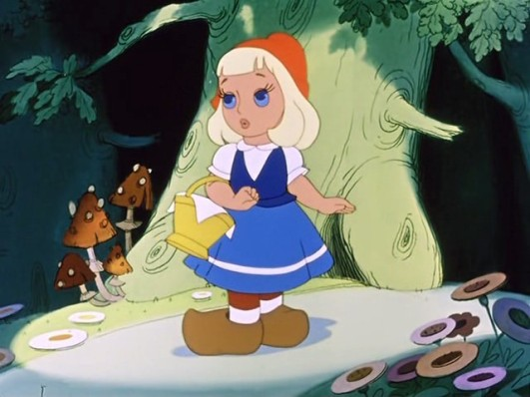

Slide 3
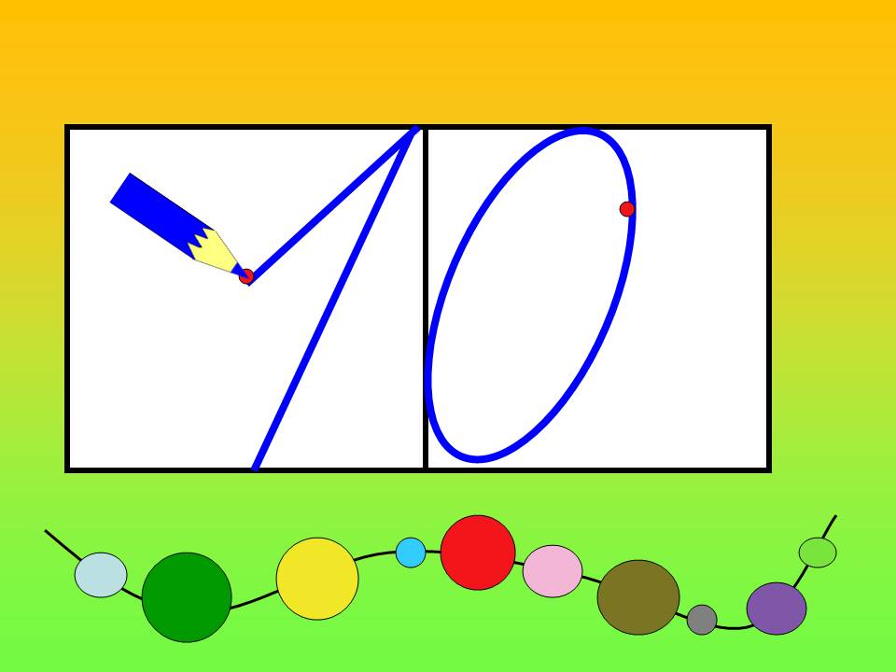

Slide 4
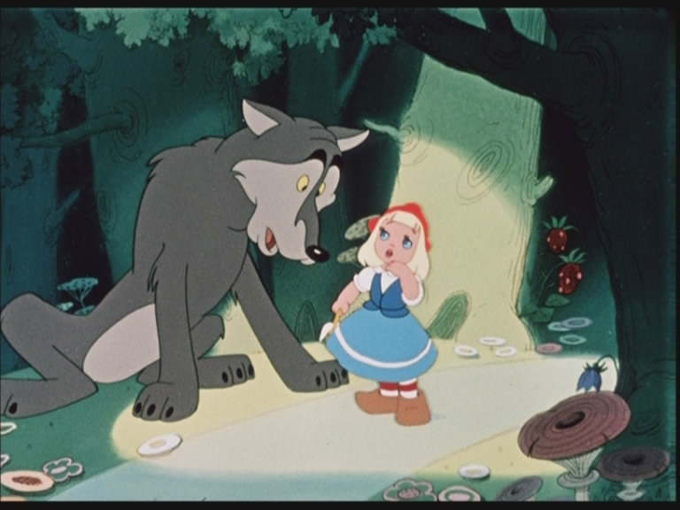

Slide 9


Slide 10
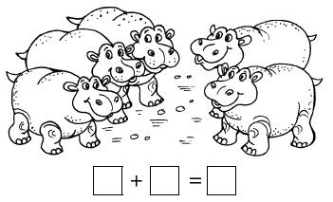

Slide 11
2 + 3 = 5

Slide 12
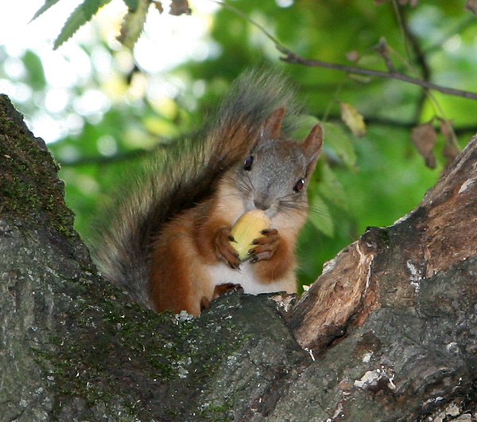

Slide 13
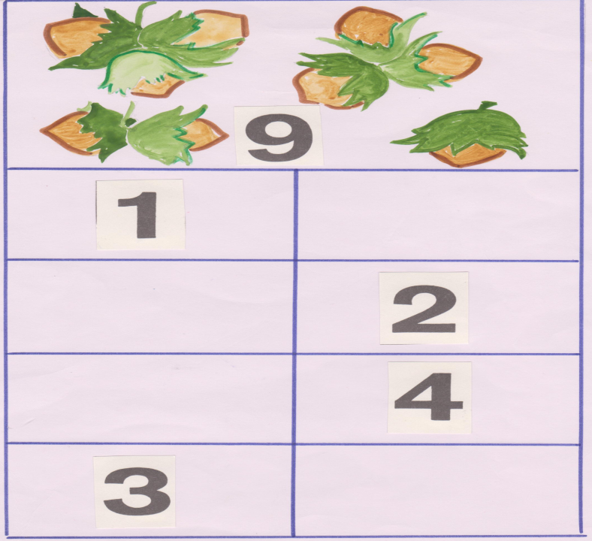

Slide 14
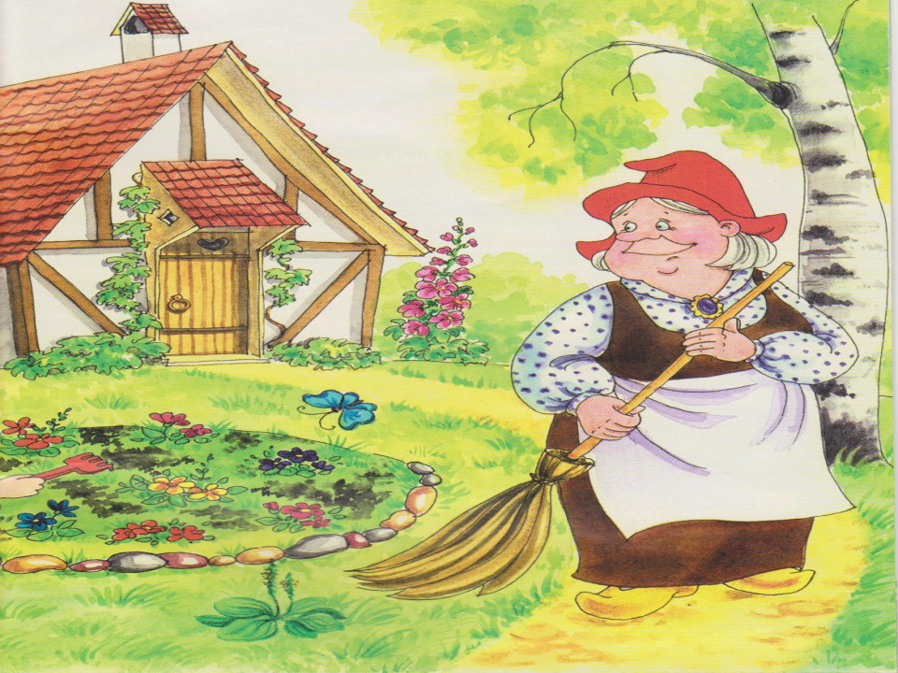

Slide 15


